Slide 1
Молярная масса

Slide 2
Моль- это количество вещества, в котором содержится столько же мельчайших частиц, сколько в 12 г одного из изотопов углерода — C₁₂.
Для всех химических веществ это количество одинаково и представляет собой число Авогадро.
N_{A} = 6,02 · 10²³ моль⁻¹.

Slide 3
Молярная масса — это масса одного моля вещества, она измеряется в граммах деленных на моль (г/моль). Данная величина представляет собой отношение массы вещества к его количеству, которое измеряется в молях.
молярная масса:
,где m -абсолютная масса вещества, а n -количество вещества.

Slide 4
,где N — число структурных единиц
в 1 моле любого химического вещества содержится одинаковое количество молекул (и оно равно числу Авогадро), молярные массы разных веществ отличаются.
Все потому, что отличаются атомы, которые входят в состав этих молекул

Slide 5
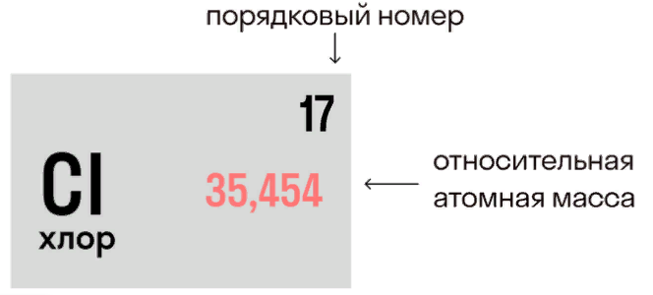
Относительные атомная и молекулярная массы
Относительная атомная масса вещества (A_{r}) показывает, во сколько раз его атом больше 1/12 атома углерода.

Slide 6
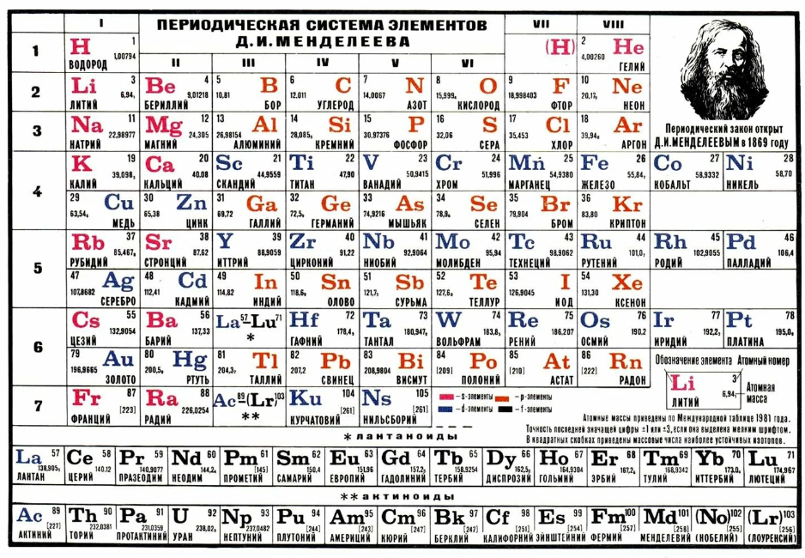

Slide 7
Относительная молекулярная масса (M_{r}) складывается из A_{r} каждого атома в молекуле вещества с учетом индексов. Она показывает, на сколько масса молекулы больше 1/12 атома углерода.
где x — это количество атомов.

Slide 8
1)В молекуле хлорида натрия NaCl есть 1 атом натрия и 1 атом хлора, при этом A_{r}(Na) = 23, A_{r} (Cl) = 35,5.
M_{r}(NaCl) = 23 + 35,5 = 58,5.
2)В молекуле NaNO₂ есть 1 атом натрия, 1 атом азота и 2 атома кислорода.
A_{r}(Na) = 23, A_{r}(N) = 14, A_{r}(O) = 16.
M_{r}(NaNO₂) = 23 + 14 + 16 · 2 = 69.
3) в молекуле аммиака NH₃ есть 1 атом азота N и 3 атома водорода Н
A_{r}(N)=14; A_{r}(Н)=1
M_{r}(NH₃)= A_{r}(N)+3 A_{r}(Н)=14+3∙1=17

Slide 9
Молярная масса вещества численно равна относительной молекулярной массе:
М=М_{r}
Пользуясь этим, можно найти количество вещества (в молях), если нам известны его абсолютная m и молярная масса M.
Количество вещества

Slide 10
1.Как определить, какое количество вещества включают 350 г сульфата бария BaSO₄?
Воспользуемся формулой
Мы помним, что M = M_{r} (значение молярной массы равно значению относительной молекулярной).
М(BaSO₄) =M_{r}(BaSO₄) = A_{r}(Ba) + A_{r}(S) + A_{r}(O)·4 =137+32+16·4 = 233 г/моль.
Подставим значение молярной массы в формулу:

Slide 11
2.Некий объем CaCO₃ содержит 3,01 10²³ молекул. Как найти количество вещества, соответствующее данному объему?
Воспользуемся формулой
моль
3.Известно,что 300 г. вещества содержит 12,04∙10²³ молекул.Чему равна молярная масса этого вещества?

Slide 12
4.Определить молярную массу химического элемента , если в 100 г. содержится 15,05∙10²³ молекул. Назовите это вещество.

Slide 13
Молярный объем
Согласно закону Авогадро количество любого газа, равное 1 моль, будет занимать один и тот же объем, если газы рассматриваются при одинаковой температуре и давлении.
Молярный объем — это объем газа, взятого в количестве 1 моль.
V — фактический объем газа
количество вещества

Slide 14
При стандартных физических условиях -температуре 0°С и давлении 1 атм или 760 мм ртутного столба, 1 моль газа занимает объем 22,4 л.
пример при нормальных условиях для азота при нормальных физических условий
молярная масса равна М=28 кг/кмоль; плотность азота ρ=1.25 кг/м³ ,удельный объем

Slide 15
Пример
1.Сколько молей содержится в 120 литрах газа при нормальных условиях?
Рассчитаем по формуле
2.Какой объём займет водород в количестве n=0,7 моль
отсюда

Slide 16
При нормальных условий удельный объём
Плотность
Относительная плотность одного газа по другому
где A и B — некие газы

Slide 17
Как определить, во сколько раз угарный газ плотнее водорода?
Для начала найдем молярную массу CO и H₂:
М(CO) = M_{r}(CO) = A_{r}(C) + A_{r}(O) = 12 + 16 = 28.
М(H) = Mr(H₂) = 2 · A_{r}(H) = 2 · 1 = 2.
Как посчитать молярную массу газа х, о котором известно, что он в 10 раз плотнее углекислого газа CO₂?
Подсчитаем для начала молярную массу углекислого газа:
M(CO₂) = M_{r}(CO₂) = 12 + 2 · 16 = 44.

Slide 18
,отсюда

